Slide 1
ENERGIA CINETICA

Slide 2
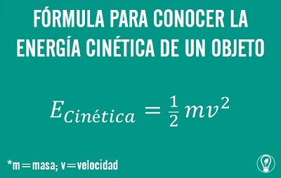
La energía cinética es la que posee cualquier objeto que se encuentra en movimiento, por lo que también se conoce como energía de movimiento. La energía cinética depende de la velocidad y de la masa del objeto, por lo que puede calcularse con la siguiente fórmula:

